Slide 1
SIMETRÍA EN ANIMALES
NOMBRE Oscar Joaquín
APELLIDO Loayza molina
CURSO Ciencia y Tecnología
DOCENTE Juán Céspedes
GRADO 2° secundaria “A”

Slide 2
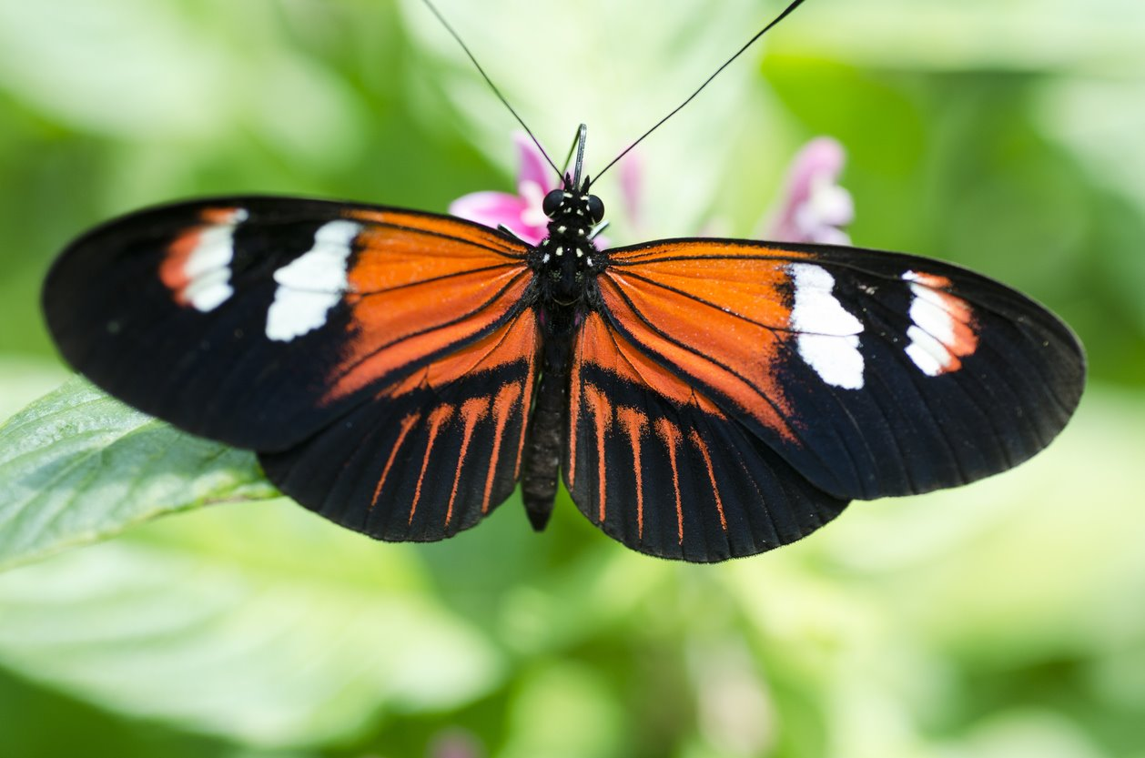
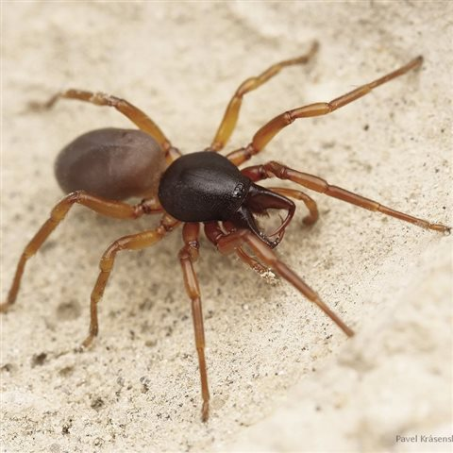
SIMETRÍA
BILATERAL LONGITUDINAL
SIMETRÍA
BILATERAL LONGITUDINAL

Slide 3
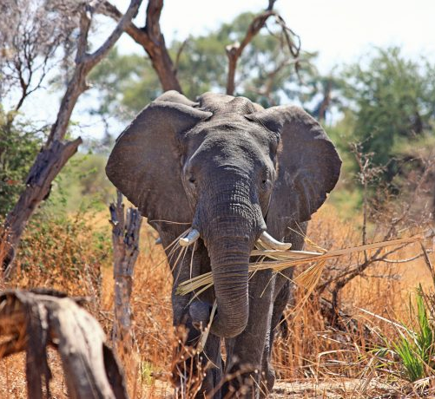
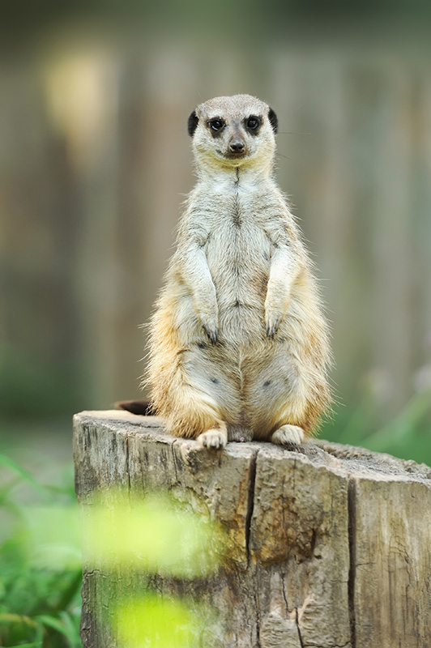
SIMETRÍA
BILATERAL LONGITUDINAL
SIMETRÍA
BILATERAL LONGITUDINAL

Slide 4
REFERENCIAS DE LINK
https://www.nationalgeographic.com.es/medio/2018/02/08/dysderacechica1_33456495.JPG
https://rolloid.net/7-tipicas-cosas-que-hacen-los-elefantes-que-demuestran-por-que-son-tan-inteligentes/
https://www.nationalgeographic.com.es/animales/mariposas
https://www.ngenespanol.com/fotografia/fotos-de-animales-embarazadas-mamas-animales-y-sus-crias/amp/

